Slide 1

COTIL
Análise e Projeto de Sistemas de Informação
(APSI)
Profa. Simone Berbert Rodrigues Dapólito
CAP. 5
Engenharia / Análise de Requisitos

Slide 2
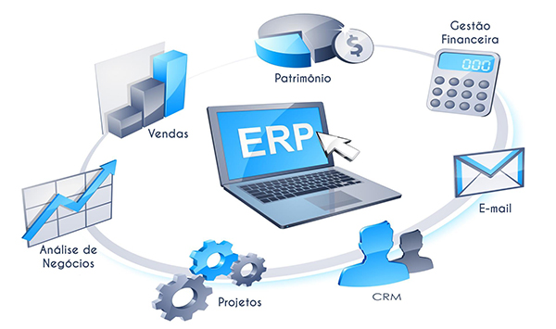
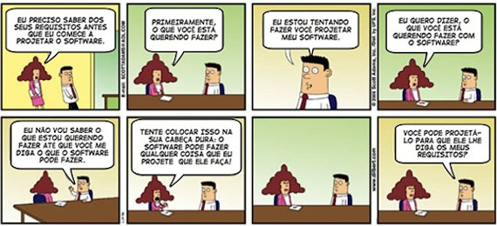
Introdução

Slide 3
Introdução
Para desenvolver o projeto de um sistema de informação, o analista precisa compreender a situação da empresa e as necessidades dos usuários, como já comentamos nos capítulos anteriores.
É necessário identificar os requisitos que devem compor o futuro sistema.

Slide 4
Introdução
Para identificar esses requisitos, o analista precisa promover um levantamento de dados, informações e fatos na empresa, mas nem sempre eles estão à sua disposição de forma clara e objetiva.

Slide 5
Introdução
O principal problema a ser resolvido nessa etapa consiste em compreender exatamente o que o futuro sistema deve fazer.
É importante seguir uma metodologia de coleta de informações padronizada, permitindo um trabalho ordenado, disciplinado e planejado.

Slide 6
Introdução
O sucesso ou o fracasso da análise e do desenvolvimento de um sistema de informação depende do levantamento de requisitos, que tem como objetivo fornecer subsídios a fim de que se proponham soluções para os problemas constatados.
Veremos nesse capítulo, várias técnicas para o levantamento de requisitos de um sistema.

Slide 7
Engenharia de Requisitos
Existem diferentes definições encontradas na literatura técnica para engenharia de requisitos:

Slide 8
Engenharia de Requisitos
Termo usado para descrever as atividades relacionadas à investigação e definição de escopo de um sistema de software;
Processo sistemático de desenvolvimento de requisitos através de um processo cooperativo de análise onde os resultados das observações são codificados em uma variedade de formatos e a acurácia das observações é constantemente verificada;

Slide 9
Engenharia de Requisitos
Processo de descobrir, analisar, documentar e verificar as funções e restrições do sistema.
Termo usado para descrever as atividades relacionadas à:
  Produção de requisitos (levantamento, registro, validação e verificação)
  Gerência de requisitos (controle de mudanças, gerência de configuração, rastreabilidade, gerência de qualidade dos requisitos).

Slide 10
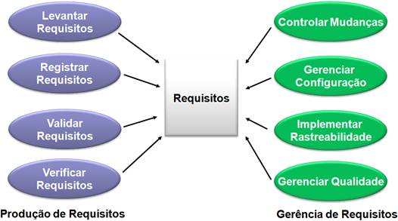
Engenharia de Requisitos

Slide 11
Objetivos da Engenharia de Requisitos
Vejamos alguns dos principais objetivos da engenharia de requisitos:
  Estabelecer uma visão comum entre o cliente e a equipe de projeto em relação aos requisitos que serão atendidos pelo projeto de software;
  Registrar e acompanhar requisitos ao longo de todo o processo de desenvolvimento;

Slide 12
Objetivos da Engenharia de Requisitos
  Documentar e controlar os requisitos alocados para estabelecer uma baseline para uso gerencial e da engenharia de software;
  Manter planos, artefatos e atividades de software consistentes com os requisitos alocados.

Slide 13
Objetivos da Engenharia de Requisitos
Para apoiar o alcance destes objetivos, é importante que se tenha um processo de engenharia de requisitos bem definido.
Um processo de engenharia de requisitos é um conjunto estruturado de atividades a serem seguidas para criar, validar e manter um documento de requisitos.

Slide 14
Objetivos da Engenharia de Requisitos
O ideal é que cada organização desenvolva um processo/metodologia adequada à sua realidade.
A figura a seguir, apresenta um modelo genérico de atividades que pode descrever a maioria dos processos de engenharia de requisitos.

Slide 15
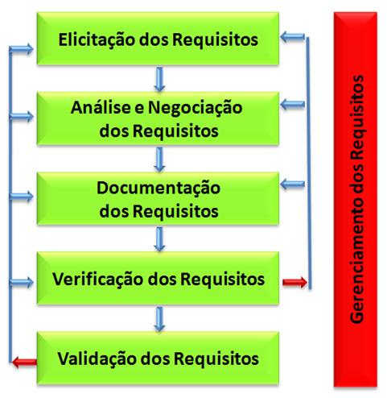
Processo de Engenharia de Requisitos
O processo está concentrado nas atividades de produção dos requisitos;
Apesar do aparente fluxo entre as atividades, não existe uma fronteira explícita elas.
Na prática existe muita sobreposição e interação entre uma atividade e outra.

Slide 16
Processo de Engenharia de Requisitos
Como entradas para o processo são consideradas:
  Descrições do que os stakeholders necessitam para suportar suas atividades;
  Informações a respeito do sistema que será substituído ou de qualquer sistema com o qual o sistema sendo definido terá que interagir;

Slide 17
Processo de Engenharia de Requisitos
  Padrões vigentes na organização a respeito de práticas de desenvolvimento de sistemas, gerência de qualidade, etc.;
  Regulamentos externos, tais como leis, regulamentos de segurança ou saúde;
  Informações gerais sobre o domínio de aplicação.

Slide 18
Processo de Engenharia de Requisitos
Em paralelo à execução das atividades definidas no processo, está o processo de gerência dos requisitos, voltado ao endereçamento/controle de modificações nos requisitos.

Slide 19
Produção de Requisitos
A cada fase do ciclo de vida do software produzimos um documento contendo uma representação distinta do software a ser construído.

Slide 20
Produção de Requisitos
Cada um desses documentos representa o software em um determinado nível de abstração.
A tendência é diminuirmos o nível de abstração através da inclusão de mais e mais detalhes, até que, sua última representação seja o código fonte na linguagem escolhida.

Slide 21
Produção de Requisitos
Um dos artefatos produzidos no início do processo de desenvolvimento de software é a sua especificação de requisitos.
Ele é base para as demais atividades de desenvolvimento e sua qualidade é fundamental para o sucesso do projeto.

Slide 22
Produção de Requisitos
Uma especificação de requisitos bem elaborada é pré-requisito para um software de qualidade, embora não seja garantia disso.
Desta forma, durante a produção de requisitos devemos possuir, além das atividades essenciais de levantamento e especificação, atividades relacionadas à garantia da qualidade.

Slide 23
Produção de Requisitos - Levantamento
Levantamento
  É a obtenção dos requisitos do software.
  Analistas e engenheiros de software trabalham com clientes e usuários finais para descobrir:
    o problema a ser resolvido,
    os serviços do sistema,
    o desempenho necessário,
    restrições de hardware e outras informações.

Slide 24
Produção de Requisitos - Levantamento
Levantamento
  Existem algumas técnicas que apóiam as atividades de levantamento de requisitos.
  Vejamos uma breve descrição de algumas delas:

Slide 25
Produção de Requisitos - Levantamento
Levantamento -> Entrevista:
  Esta técnica resume-se em “conversas” realizadas com o usuário (entrevistado) para levantar os requisitos do sistema a ser desenvolvido.
  Exemplo entrevista inicial.

Slide 26
Produção de Requisitos - Levantamento
Levantamento -> Entrevista:
  Podemos decompor esta técnica nas seguintes atividades:
    Ler material de suporte;
    Estabelecer os objetivos da entrevista;
    Decidir quem entrevistar;
    Preparar o entrevistado;
    Decidir os tipos de questões e a sua estrutura.

Slide 27

Produção de Requisitos - Levantamento
Levantamento -> Entrevista:
  Uma entrevista pode ser estruturada de três diferentes formas:
    Estrutura em pirâmide: iniciamos as entrevistas com perguntas mais especificas sobre o sistema e fechamos com perguntas mais genéricas. Geralmente utilizadas com usuários mais relutantes;

Slide 28

Produção de Requisitos - Levantamento
Levantamento -> Entrevista:
    Estrutura em funil: iniciamos as entrevistas com perguntas mais genéricas sobre o sistema e fechamos com perguntas mais especificas. Geralmente utilizadas com usuários que tem uma relação mais afetiva com o assunto;

Slide 29

Produção de Requisitos - Levantamento
Levantamento -> Entrevista:
    Estrutura em diamante: esta estrutura combina as duas estruturas anteriores e é utilizadas para manter a usuário entrevistado interessado no assunto e para isto se utiliza de perguntas variadas.

Slide 30
Produção de Requisitos - Levantamento
Levantamento -> Entrevista:
  Durante a entrevista, o analista não pode confundir fatos com opiniões;
  São “coisas” completamente diferentes e podem acarretar interpretações dúbias na definição dos requisitos do futuro sistema;
  As opiniões dos usuários, apesar de merecerem grande consideração do analista, devem ser estudadas com cautela, a fim de garantir sua veracidade.

Slide 31
Produção de Requisitos - Levantamento
Levantamento -> Entrevista:
  Após a conclusão da entrevista, o analista deve fazer um relatório das informações obtidas, de preferência com a máxima urgência, para não perder detalhes nem informações relevantes porventura não anotadas.

Slide 32
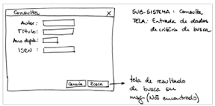
Produção de Requisitos - Levantamento
Levantamento -> Prototipação:
  Elaboração de um simples protótipo com a simulação do funcionamento básico do sistema, permitindo uma “experimentação” e avaliação antes do desenvolvimento do sistema.
  Permite aos utilizadores identificar os pontos fortes e fracos do sistema por ser algo concreto que pode ser criticado.

Slide 33
Produção de Requisitos - Levantamento
Levantamento -> Prototipação:
  Algumas das desvantagens da prototipação são os custos de aprendizagem e os custos de desenvolvimento.
  Para o desenvolvimento de um protótipo, a equipe de análise já precisa ter algum domínio das regras de negócio da organização.

Slide 34
Produção de Requisitos - Levantamento
Levantamento -> JAD:
  JAD (Joint Application Development): é uma técnica que permite a interação entre pessoas que necessitam tomar decisões que afetem múltiplas áreas de uma organização.

Slide 35
Produção de Requisitos - Levantamento
Levantamento -> JAD:
  Esta técnica envolve:
    atividades de preparação para as reuniões,
    sessões de workshop com os participantes,
    agenda para as reuniões,
    participantes assumindo papeis de facilitador / condutor e documentador
    além de facilidades visuais, como a utilização de flipchart, quadro negro.

Slide 36
Produção de Requisitos - Levantamento
Levantamento -> JAD:
  Deve ser utilizada nos casos onde existe a necessidade de consenso entre diversos usuários, pois possibilita a todos os envolvidos ter uma visão global do sistema, ajudando a consolidar interesses de diversos usuários quanto ao sistema a ser desenvolvido.

Slide 37
Produção de Requisitos - Levantamento
Levantamento -> JAD:
  O objetivo desta técnica é aumentar o comprometimento e participação do usuário e obter subsídios para elaborar o documento de Especificação de Requisitos para o sistema com consenso de todos de forma a ser uma validação formal dos requisitos do sistema.

Slide 38
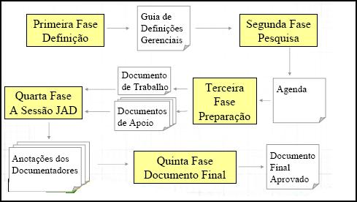
Produção de Requisitos - Levantamento
Levantamento -> JAD:
  O JAD é divido quem quatro fases.

Slide 39
Produção de Requisitos - Levantamento
Levantamento -> Outras técnicas:
  Existem outras técnicas para auxiliar o levantamento de requisitos como:
    Seleção e análise de documentos
    Estudo etnográfico (cultura da empresa)
    Questionários

Slide 40
Produção de Requisitos - Levantamento
A atividade de levantamento de requisitos não é trivial.
O levantamento de requisitos é um processo social.
Existe um conjunto grande e variado de fatores que a tornam complexa, por exemplo:

Slide 41
Produção de Requisitos - Levantamento
  Falta de conhecimento do usuário das suas reais necessidades;
  Usuário com vaga noção do que precisa e do que um produto de software pode oferecer;
  Falta de conhecimento do desenvolvedor do domínio do problema, o que leva a decisões erradas;

Slide 42
Produção de Requisitos - Levantamento
  Desenvolvedor não ouve o que os usuários têm a dizer e força suas próprias visões e interpretações;
  Comunicação inadequada entre os desenvolvedores e usuários;
  Usuários incapazes de expressar suas necessidades apropriadamente;
  Significados diferentes a termos comuns;

Slide 43
Produção de Requisitos - Levantamento
  Dificuldade do usuário tomar decisões;
  Falta de entendimento sobre as conseqüências das decisões ou as alternativas possíveis;
  Conflitos e ambigüidades nos papéis que os usuários e desenvolvedores desempenham;
  Questões técnicas ;
  Complexidade crescente dos sistemas atuais.

Slide 44
Produção de Requisitos - Levantamento
  Por essa complexidade, é recomendável usar diversas técnicas de levantamento de requisitos;
  Apenas uma ou duas podem não contemplar todos os pontos necessários.

Slide 45

Produção de Requisitos - Registro
Uma vez identificados e negociados, os requisitos devem ser documentados para que possam servir de base para o restante do processo de desenvolvimento.

Slide 46
Produção de Requisitos - Registro
Entre os muitos problemas que enfrentamos na documentação de requisitos, certamente, administrar o grande volume de informações gerado pelo processo de requisitos é um dos principais.

Slide 47
Produção de Requisitos - Registro
Os requisitos são documentados em um nível apropriado de detalhe.
Em geral é produzido um documento de especificação de requisitos, de forma que todos os stakeholders possam entendê-lo.

Slide 48
Produção de Requisitos - Registro
O registro dos requisitos num documento próprio facilita o controle de alterações de todos os envolvidos na manutenção dos requisitos, bem como a geração de versões do documento e a facilidade de acesso por todos os envolvidos.

Slide 49

Produção de Requisitos - Verificação
Esta atividade examina a especificação do software, de forma a assegurar que todos os requisitos foram definidos sem ambigüidades, inconsistências ou omissões, detectando e corrigindo possíveis problemas ainda durante a fase de definição dos requisitos.

Slide 50
Produção de Requisitos - Verificação
Neste contexto, sabe-se que o custo da correção de defeitos aumenta na medida em que o processo de desenvolvimento progride.
Revisões de artefatos de software têm se mostrado uma abordagem eficiente e de baixo custo para encontrar defeitos logo após terem sido introduzidos, reduzindo o retrabalho e melhorando a qualidade dos produtos.

Slide 51
Produção de Requisitos - Verificação
Não é em vão que modelos de maturidade de processo de software, como o CMMI e o MPS BR exigem a condução de revisões.

Slide 52
Produção de Requisitos - Verificação
Revisões/Inspeções possuem um processo de detecção de defeitos rigoroso e bem definido.
Os benefícios de se aplicar inspeções são maiores para artefatos desenvolvidos no início do processo, como o documento de requisitos.

Slide 53

Produção de Requisitos - Validação
A validação representa a atividade em que obtemos o aceite do cliente sob determinado artefato.
No cenário de engenharia de requisitos, esta atividade significa aprovar junto ao cliente os requisitos que foram especificados.

Slide 54
Produção de Requisitos - Validação
Embora aparentemente simples, esta atividade pode ser bastante dificultada pelo cliente ou mesmo por um processo de validação inadequado utilizado pela empresa.

Slide 55
Gerência de Requisitos
Requisitos são por natureza voláteis.
Diversos fatores contribuem para sua instabilidade ao longo do tempo.
  Mudanças externas no ambiente
    mudanças de legislação,
    mudanças no mercado,
    mudança no posicionamento estratégico da empresa
  erros incorridos no processo de requisitos
  entre outros.

Slide 56
Gerência de Requisitos
Todos esses fatores fazem com que seja necessário alterar os requisitos.
Tais alterações precisam ser conduzidas de forma ordenada para que não se perca controle sobre o prazo e o custo do desenvolvimento.
Denominamos a atividade de administrar os requisitos ao longo do tempo de gerenciamento de requisitos.

Slide 57
Gerência de Requisitos
Os benefícios desta atividade são percebidos no médio prazo, sendo que são necessários investimentos no curto prazo.
Assim, a atividade é, muitas vezes, tida como um fardo desnecessário à condução do processo.

Slide 58
Gerência de Requisitos
Contudo, sua não implementação faz com que as economias de curto prazo sejam logo suplantadas pelas despesas no longo prazo, verificadas com superação de custo e prazo nos projetos conduzidos.
Veremos a partir de agora algumas das atividades que devem ser consideradas durante a gerência dos requisitos.

Slide 59
Gerência de Requisitos – Controle de Mudanças
Para conduzir as mudanças dos requisitos, recomenda-se preparo e planejamento.
Uma das maneiras bastante utilizadas para organizar estas mudanças é a “baseline” de requisitos que nos permite diferenciar o que era o requisito original, o que foi introduzido e o que foi descartado.

Slide 60
Gerência de Requisitos – Controle de Mudanças
Além disto, é interessante estabelecer um único canal para controle de mudanças, bem como utilizar um sistema para este controle.
Apresentamos a seguir uma sugestão de passos que devem ser seguidos para um processo de controle de mudança:

Slide 61
Gerência de Requisitos – Controle de Mudanças
  Checar validade da solicitação de mudança;
  Identificar os requisitos diretamente afetados com a mudança;
  Identificar dependências entre requisitos para buscar os requisitos afetados indiretamente;
  Assegurar com solicitante a mudança a ser realizada;
  Estimar custos da mudança;
  Obter acordo com usuário sobre o custo da mudança.

Slide 62
Gerência de Requisitos – Controle de Mudanças
  Após a realização desta análise, podemos aceitar ou rejeitar a mudança, conforme os impactos e custos que ela pode ter no sistema.

Slide 63

Gerência de Requisitos – Gerência de Configuração
Configuração é o estado em que um sistema se encontra em um determinado momento.
Este sistema pode ser composto de todo tipo de elementos, como peças de hardware, artefatos eletrônicos ou não, etc.

Slide 64
Gerência de Requisitos – Gerência de Configuração
A Configuração de Software trata apenas dos elementos que se encontram em formato eletrônico e fazem parte dessa configuração.
Isso inclui todos os arquivos fontes, todos os documentos eletrônicos, as ferramentas de software utilizadas para construir ou mesmo ler estes arquivos, o sistema operacional utilizado, as bibliotecas de software, etc.

Slide 65
Gerência de Requisitos – Gerência de Configuração
Essa configuração varia com o tempo, pois novos arquivos são incluídos, e arquivos existentes são alterados ou removidos.

Slide 66
Gerência de Requisitos – Gerência de Configuração
O objetivo da Gerência de Configuração como um todo é organizar todos estes elementos de forma a saber em qual estado o sistema se encontrava nos momentos chave do desenvolvimento (por exemplo, quando o sistema foi entregue ao cliente, quando o sistema passou por uma mudança de versão, quando o sistema foi enviado para auditoria, etc).

Slide 67

Gerência de Requisitos – Rastreabiliade
No centro da atividade de gerenciamento de requisitos está a rastreabilidade.
Esta é definida como a habilidade de se acompanhar a vida de um requisito em ambas as direções (por exemplo: partindo de requisitos e chegando a projeto ou, partindo de projeto e chegando a requisitos) do processo de software e durante todo o seu ciclo de vida.

Slide 68
Gerência de Requisitos – Rastreabiliade
A dificuldade envolvida com a rastreabilidade está no grande volume de informações gerado.
As informações do processo de requisitos devem ser catalogadas e associadas aos outros elementos de forma que possam ser referenciadas através dos diversos itens de informação registrados.

Slide 69
Gerência de Requisitos – Rastreabiliade
É um trabalho extenso que, sem o auxílio de ferramentas adequadas, muito provavelmente não poderá ser feito.
Para implementar a rastreabilidade, usualmente é confeccionado em conjunto com a especificação de requisitos um artefato chamado matriz de rastreabilidade, que tem como objetivo mapear os rastros dos requisitos descritos na especificação.

Slide 70
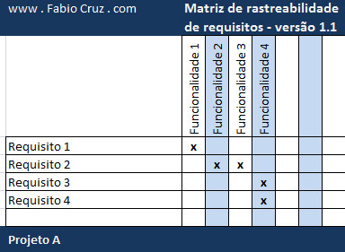
Gerência de Requisitos – Rastreabiliade

Slide 71
Gerência de Requisitos – Rastreabiliade
Os rastros dos requisitos podem ser de dois tipos:
  Pré-rastreabilidade: os rastros (artefatos: plano de negocio, atas de reunião com o usuário) que fundamentaram a criação do requisito.
  Pós-rastreabilidade: os rastros (artefatos: código, documentos) que se formaram a partir do requisito criado.

Slide 72
Gerência de Requisitos – Gerência da Qualidade de Requisitos
Segundo o padrão IEEE 830, devemos considerar alguns critérios de qualidade ao trabalharmos com requisitos:

Slide 73
Gerência de Requisitos – Gerência da Qualidade de Requisitos
  Correção: um documento de requisitos é considerado correto se os requisitos reais do usuário coincidem com os requisitos identificados e listados.
    Esta não é uma tarefa trivial e parte de seu sucesso está associada a uma boa atividade de validação dos requisitos.

Slide 74
Gerência de Requisitos – Gerência da Qualidade de Requisitos
  Não ambigüidade: um conjunto de requisitos é não ambíguo quando somente pode ser interpretado por todos os envolvidos em um projeto de uma única maneira.

Slide 75
Gerência de Requisitos – Gerência da Qualidade de Requisitos
  Consistência: um conjunto de requisitos é dito consistente se nenhum subconjunto destes requisitos entra em conflito com os demais requisitos do sistema.

Slide 76
Gerência de Requisitos – Gerência da Qualidade de Requisitos
  Completude: um conjunto de requisitos é dito completo quando descreve todas as demandas de interesse dos usuários. Estas demandas incluem requisitos funcionais, de desempenho, restrições, atributos e interfaces externas.

Slide 77
Gerência de Requisitos – Gerência da Qualidade de Requisitos
  Verificabilidade: um requisito é verificável se existe uma forma efetiva, em termos de tempo e custo, para que pessoas ou ferramentas indiquem se um sistema cumpre o requisito (IEEE).
  Em quase todas as situações, é difícil provar de forma conclusiva que um requisito é cumprido por um software.
  Entretanto, escrever bem o requisito pode ajudar a aumentar a confiança na avaliação.

Slide 78
Gerência de Requisitos – Gerência da Qualidade de Requisitos
  Modificabilidade: um conjunto de requisitos é modificável quando seu estilo e estrutura é tal que as alterações podem ser realizadas de forma simples e consistente com os demais requisitos.

Slide 79
Gerência de Requisitos – Gerência da Qualidade de Requisitos
A gerência, neste cenário, é responsável por manter uma infra-estrutura necessária para atividades de verificação que tornem possível investigarmos a qualidade dos requisitos que estamos definindo.

Slide 80
Conclusão
A engenharia de requisitos define, sem dúvida, um dos mais importantes conjuntos de atividades a serem realizadas em projetos de desenvolvimento de software.
Embora não garanta a qualidade dos produtos gerados, é um pré-requisitos básico para que obtenhamos sucesso no desenvolvimento do projeto.

Slide 81

Próximo passo
Conhecer alguns modelos de documentos utilizados na Engenharia de Requisitos,
mas antes...

Slide 82

Exercícios
1 - Quais os principais objetivos da engenharia de requisitos ?
2 - O que é um processo de engenharia de requisitos e quais as suas principais atividades desse processo ?
3 - Quais as entradas do processo de engenharia de requisitos ?
4 - Quais as 4 atividades principais da produção de requisitos ?
5 - Dê exemplos de técnicas de levantamento de requisitos e explique brevemente cada um deles.
6 - Quais os fatores que torna complexa a atividade de levantamento de requisitos ? Explique.
7 - Comente a atividade de registro (problema enfrentado, facilidades geradas...)
8 - Explique a atividade de verificação e sua relação com o custo de manutenção.
9 - Explique a atividade de validação.
10 - Quais os fatores que levam a alteração de requisitos ?

Slide 83
Exercícios
11 - Explique porque a gerencia de requisitos é tida como “um fardo desnecessário à condução do processo”, e justifique o fato de mesmo assim ela ser indicada.
12 - Quais os passos a serem seguidos para um processo de controle de mudança ?
13 - O que é gerencia de configuração ?
14 - O que é rastreabilidade ?
15 - Explique os seguintes critérios de qualidade:
a) Correção b) Não ambigüidade
c) Completude d) Conscistência
e) Verificabilidade f) Modificabilidade

Slide 84

Bibliografia
  SILVA, Nelson Peres da. Análise de Sistemas de Informação – Conceitos, Modelagem e Aplicações. 1. ed. – São Paulo : Érica 2014
  http://www.fabiocruz.com.br/pmbok5/planejando14/ - acessado em 19/08/2015
  https://pt.wikipedia.org/wiki/Ger%C3%AAncia_de_configura%C3%A7%C3%A3o_de_software - acessado em 19/08/2015
  ÁVILA, Ana Luiza; SPÍNOLA, Rodrigo Oliveira. Artigo Introdução à Engenharia de Requisitos” - Revista Engenharia de Software Magazine

